Slide 1

Управление состоянием в React на основе Signals

Slide 2
Какие средства есть и их недостатки?
Встроенные useState
  для каждого значения нужен свой useState (можно решить через useReducer, но становится много кода)
  prop drilling (можно решить через Context)
  рендер всех дочерних элементов
Redux
  много бойлерплейт кода
  иммутабельность стейта (решается через immer в RTK)
  рендер всех дочерних элементов
Mobx подобные
  магия под капотом
  сложность отладки

Slide 3
Signals
Signal — это реактивный примитив, который хранит значение и автоматически отслеживает, кто его читает.
Ключевые характеристики:
Контейнер значения с функциями чтения и записи.
Автоматическое отслеживание зависимостей: когда значение сигнала меняется, обновляются только те компоненты (или части компонентов), которые его читают.
Ленивость по умолчанию: сигналы, на которые никто не подписан, не вызывают обновлений.
Прямой доступ: не нужны селекторы или wrapper-функции — сигнал читается напрямую, и компонент автоматически подписывается на его изменения.

Slide 4
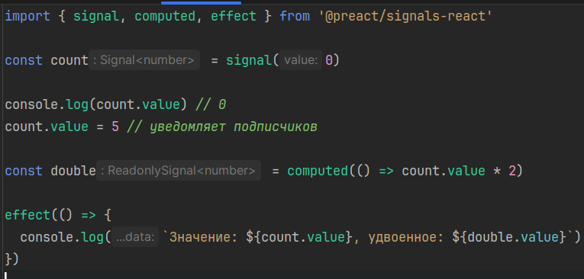
Как работают Signals: базовая модель

Slide 5
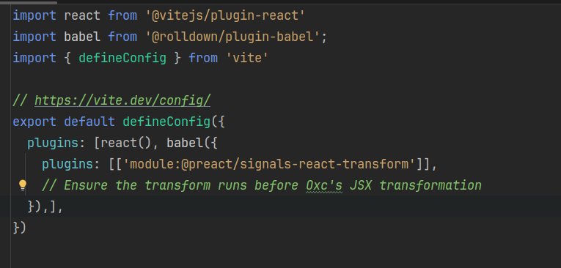
Интеграция Signals с React: @preact/signals-react
npm install @preact/signals-react
@preact/signals-react-transform

Slide 6
А как же асинхронные запросы?
В эффекте запрашивать данные, сохранять в сигналы
Использовать @reduxjs/toolkit/query, @tanstack/react-query (на мой взгляд более предпочтительно)

Slide 7
Итоги
Легко тестируется, если обернуть все в класс
Реальная реактивность в React :D
Производительность (нет перерендеров дочерних элементов)
Удобство — сеттер и геттер в одном объекте
Простота подключения и использования, не нужны провайдеры, обертки и т.д.
Использовать или нет в проде дело каждого, но попробовать обязательно нужно

